Slide 1

区块链学院 基于区块链的电子合同系统 项目周报
第一次项目总结: 3月11日-3月20日
项目成员：徐峰 李钰晨 张雅萍 曾思雨

Slide 2

项目logo

Slide 3
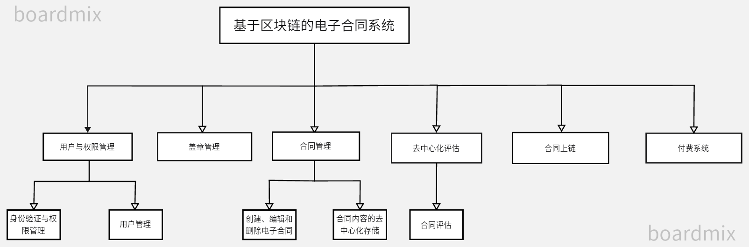
系统功能结构图

Slide 4
需求分析 1用户需求
合同签署甲方：需要一个平台确保电子合同的数据在传输、存储和使用过程中不被篡改或泄露，方便地追溯合同的签署历史、修改记录和交易详情，同时通过在线管理减少纸质合同带来的繁琐操作。
合同签署乙方：需要一个平台确保存储在系统中的合同内容不会被篡改，并且能够验证甲方提供的合同信息的真实性，清晰地了解合同的执行状态和履行情况，包括合同的进度、付款情况等。通过在线签署，乙方可以节省时间，提高工作效率，并减少物理存储和管理的成本。
平台管理员：需要一个后台管理系统来管理用户、审核数据和监控区块链运行状况。

Slide 5
需求分析 1功能需求
1．用户与权限管理
（1）身份验证与权限管理
用户注册时进行身份验证，确保用户的唯一性。
设计权限管理，确保只有授权用户能够访问特定内容。
（2）用户管理
用户注册与身份验证。
提供用户个人资料的管理功能，包括个人信息修改与查看。
2．合同管理
（1）创建、编辑和删除电子合同
用户可以创建新的合同，设定合同名称、描述等信息。编辑现有电子合同信息，包括更新合同内容等。删除不再需要的合同。
（2）合同内容的去中心化存储
利用区块链技术实现电子合同的去中心化存储。合同文件存入IPFS文件系统中。

Slide 6
需求分析 1功能需求
3．去中心化评估
（1）合同评估
提供电子合同评估，评估电子合同风险级别。
4. 合同上链
合同通过审核后，合同信息数据入链 Hyperledger Explorer。
5. 盖章管理
用户可以上传自己的印章，用于对合同进行盖章。
6. 付费系统
根据合同金额进行梯度付费。

Slide 7
需求分析 1非功能需求
安全性：合同数据、用户信息等敏感信息应使用加密算法进行加密存储和传输，确保数据不被非法获取，系统应提供严格的身份验证机制，确保只有经过授权的用户才能访问和操作相关数据。
可扩展性：系统应能够根据业务增长需要进行扩展，以支持更多用户和数据，满足新的需求。
易用性：用系统界面应简洁明了，易于操作和理解，提供流畅的用户体验，减少用户在操作过程中的阻碍和困扰。
性能：系统应能处理大量并发用户请求，确保在高负载情况下仍能保持稳定的性能。
可靠性：系统应定期备份数据，以应对数据丢失或系统故障的风险。

Slide 8
用例活动和描述
用户登录与身份验证
活动：用户在前台系统界面输入用户名和密码等信息进行登录。
描述：系统接收用户的登录请求，并验证其身份信息的准确性。验证成功后，用户将成功登录系统，并获得相应的访问权限。
合同管理
活动：用户创建、编辑和删除电子合同，利用区块链技术实现电子合同的去中心化存储
描述：用户可以创建新的合同，设定合同名称、描述等信息。编辑现有电子合同信息，包括更新合同内容等，删除不再需要的合同并将合同文件存入IPFS文件系统中。
电子签名与合同签署
活动：用户对合同进行电子签名，并确认签署合同。
描述：系统采用先进的电子签名技术，确保签名的法律效力和安全性。用户在签署前需进行身份验证，确保签署人的身份真实可靠。签署完成后，系统将生成具有法律效力的电子合同，并保存至区块链中。

Slide 9
用例活动和描述
4.去中心化评估
活动：提供电子合同评估，评估合同风险级别
描述：系统区块链技术和智能合约，对电子合同的内容、条款及签署双方进行深度分析，评估合同潜在的风险级别。
5.盖章管理
活动：用户可以上传自己的印章，用于对合同进行盖章。
描述：允许用户在电子合同系统中上传自己的电子印章，并方便地对合同进行电子盖章操作。用户通过上传真实印章的图像或设计专属的电子印章，确保合同签署的合法性和有效性。
6.付费管理
活动：用户根据合同金额进行梯度付费。
描述：用户上传合同并确定合同金额后，系统将根据预设的梯度付费规则进行计算，并展示相应的费用明细。用户可以根据系统提示进行支付操作。。

Slide 10
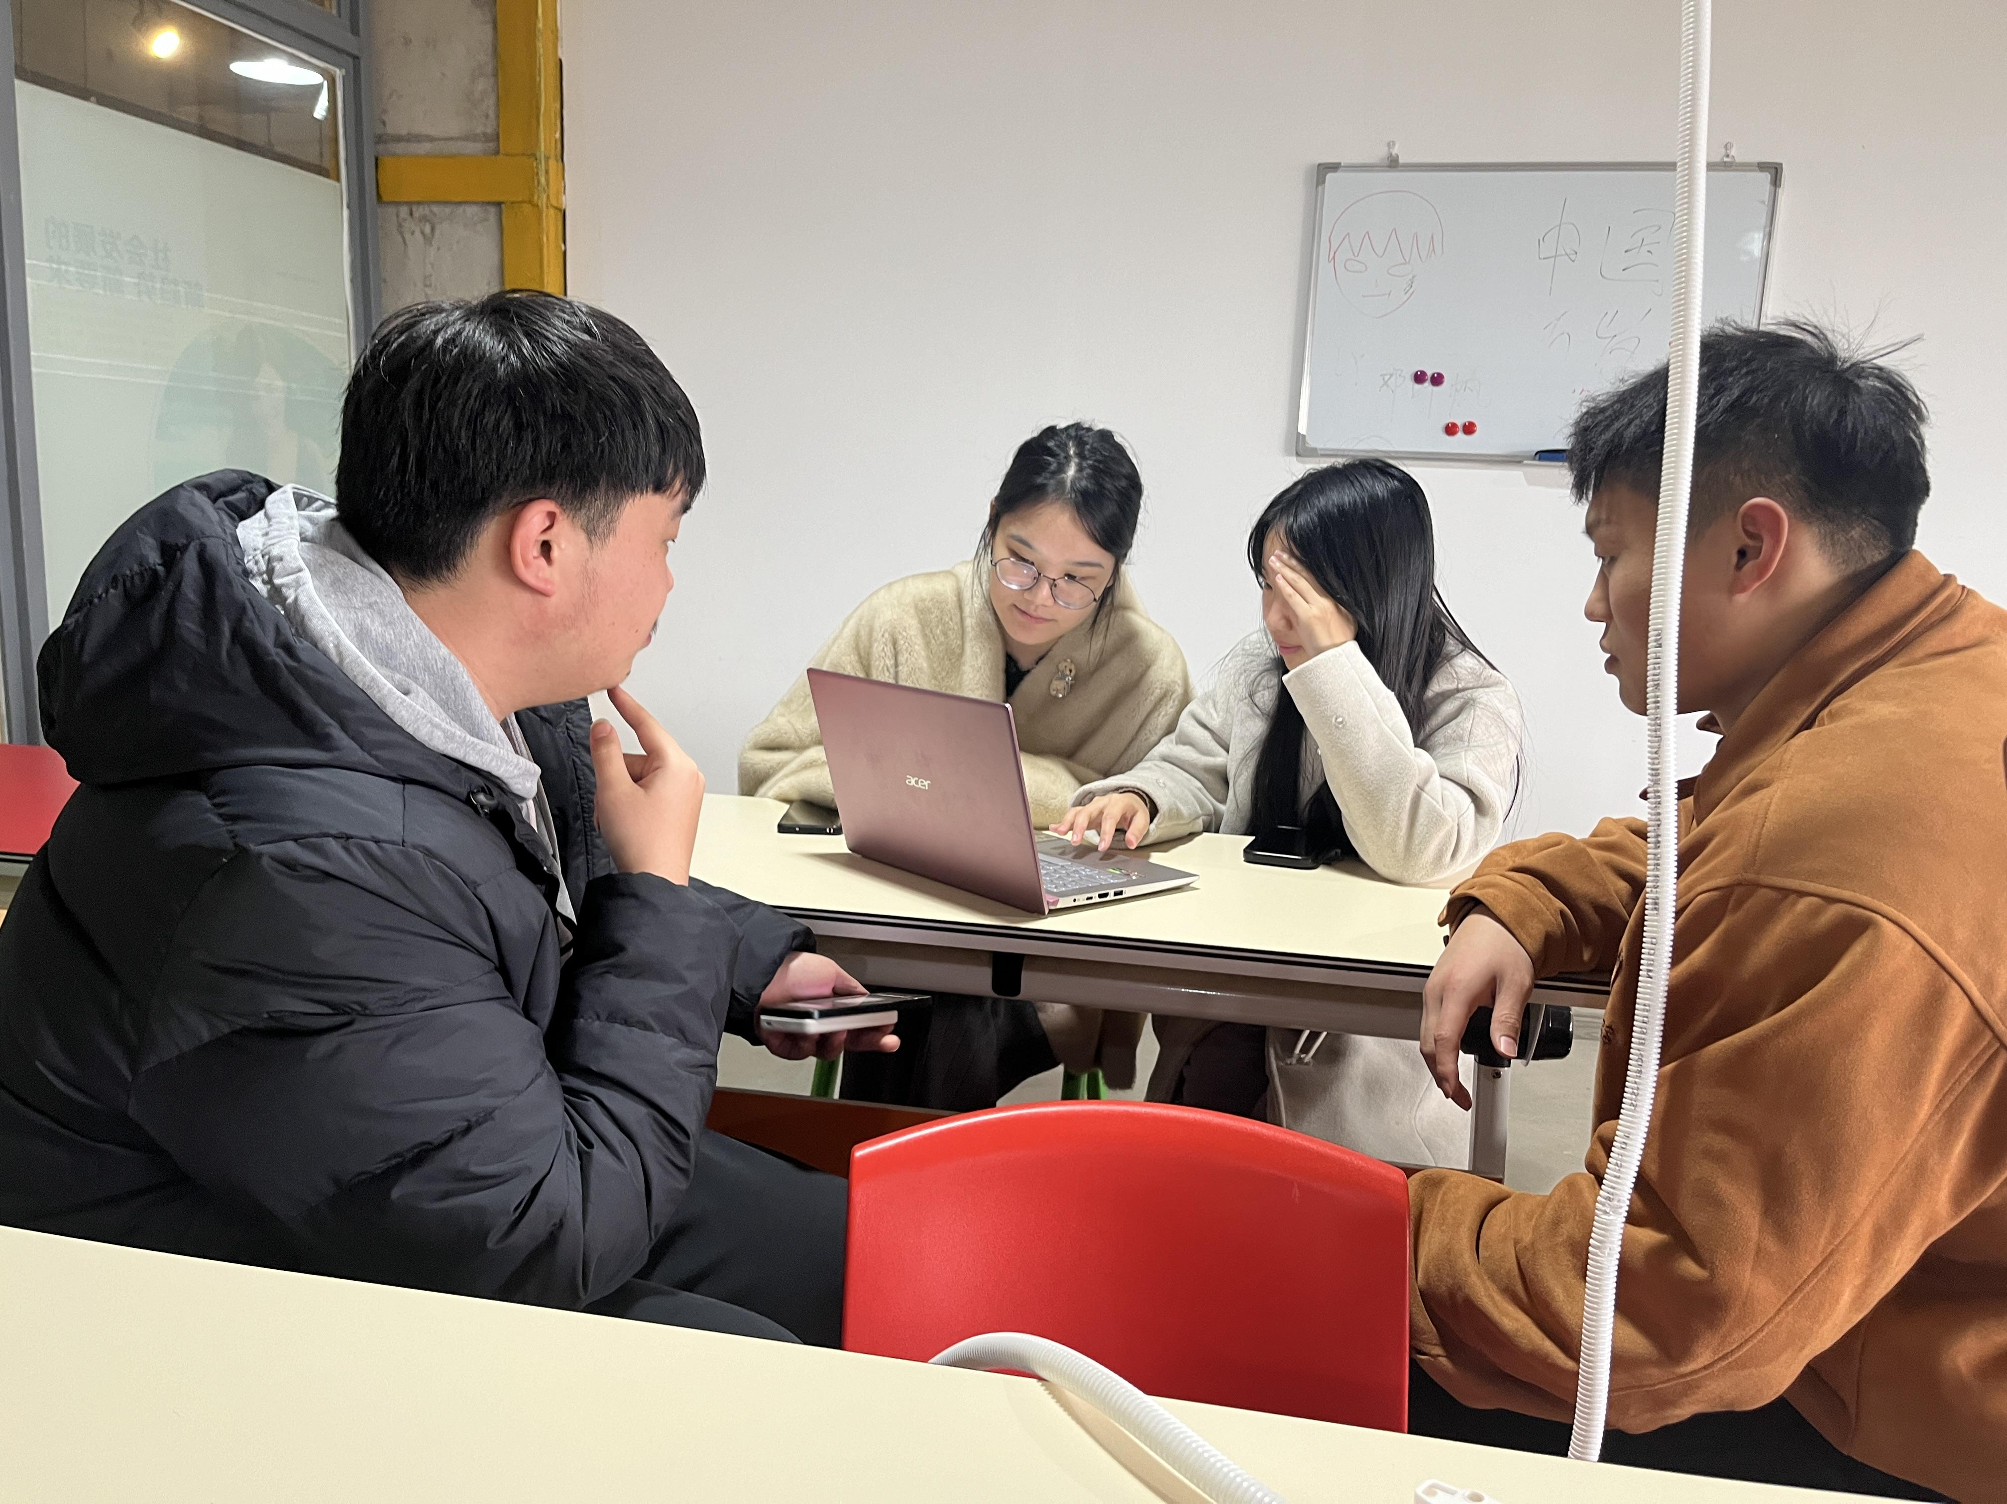
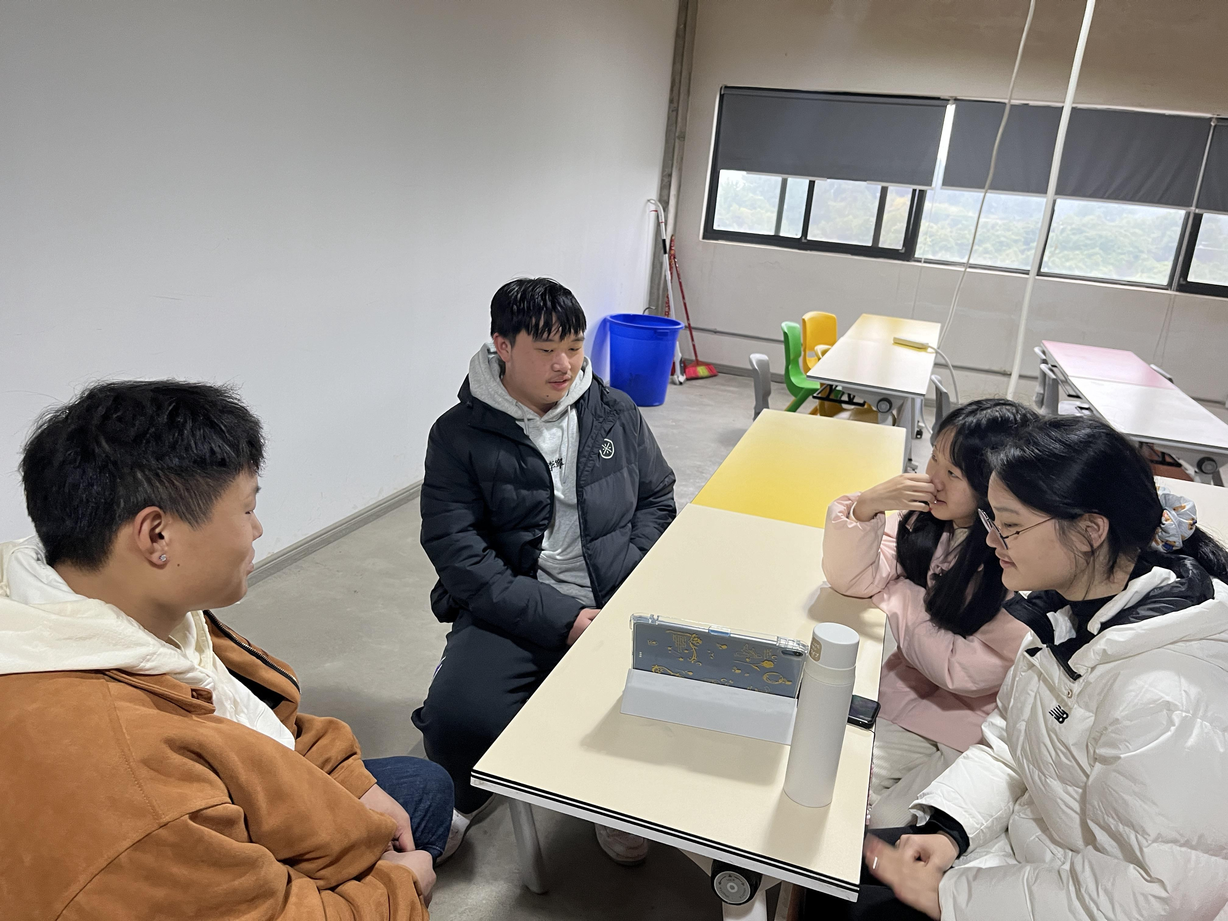
小组会议
序号 | 会议主题 | 时间 | 地点 | 人员名单 | 文件名成
1 | 小组成立制定项目简介 | 3月5日 | 区块链学院教室 | 徐峰，曾思雨，张雅萍，李钰晨 | 基于区块链技术的电子合同管理系统.doc
2 | 项目的重新制定和分工 | 3月10日 | 区块链学院教室 | 徐峰，曾思雨，张雅萍，李钰晨 | 基于区块链技术的电子合同管理系统项目简介.doc
3 | 项目logo的选定 | 3月13日 | 区块链学院教室 | 徐峰，曾思雨，张雅萍，李钰晨
4 | 项目前端的设计 | 3月18日 | 区块链学院教室 | 徐峰，曾思雨，张雅萍，李钰晨
5
支撑素材

Slide 11
本周组员自评
评价指标 | 徐峰 | 曾思雨 | 张雅萍 | 李钰晨
项目管理 | 4 | 3 | 4 | 3
技术能力 | 3 | 3 | 3 | 3
沟通协作 | 5 | 5 | 5 | 5
完成任务质量 | 4 | 4 | 4 | 4
时间管理 | 4 | 4 | 4 | 4
创新能力 | 3 | 4 | 3 | 4
文档质量 | 4 | 4 | 4 | 4
小计 | 27 | 27 | 27 | 27
评分指标和方式见下一页

Slide 12
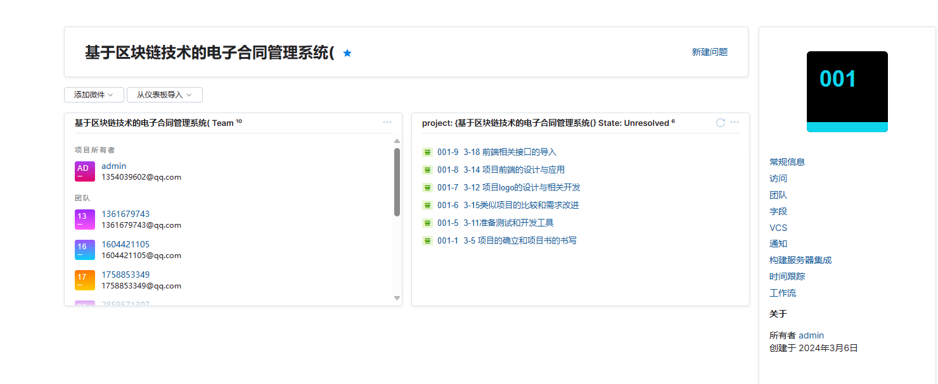
3月11日-3月20日 项目组youtrack过程记录截图
展示一些youtrack界面截图，说明小组本周的项目进展情况，下图仅供参考，以小组实际情况为准，可以在此基础多加几张PPT，将youtrack上的觉得比较有价值的任务的记录截图放在文档中

Slide 13
本周工作总结
一、项目进展
开展项目确立会议，与团队成员一起确认开发项目、整理和修改项目的需求和业务要求
开展项目启动会议与沟通与协作会议，与团队成员进行了多次沟通和协调，讨论项目的技术方案、人员配备和工作安排
开展设计团队logo
安装软件和配置测试环境
开展设计前端设计和接口测试
二、问题与挑战
在项目启动阶段，我们面临了对于项目确立的困难，不确定应该选择哪个项目来进行开发，最后通过小组讨论和咨询老师等解决问题
在实际开发中不能确定使用何种技术栈支持开发
解决思路：我们计划每周开展一次小组会议，并且制定每周任务，每个人都有自己的小组周任务

Slide 14
下周工作计划
一、工作计划
开展周任务计划并且每周组长审核
准备项目的后端开发，前端是否可以使用
各人员观看自己选定教学视频进行学习
二、资源需求
相关项目资源的教学视频
区块链技术实际应用于项目的方法
本周小组自评分（1-10）： 7 分

Slide 15
评分标准
评分角度 | 分值 | 评分标准
任务完成度 | 4分 | 4分：小组内至少举行了两次会议，明确了各成员的角色和任务分配，梳理了项目流程，并明确了下周的任务和目标； 3分：小组内举行了一次会议，明确了各成员的角色和任务分配，并明确了下周的任务和目标； 2分：未能有效举行会议，下周的任务和目标不够清晰，明确了各成员的角色和任务分配； 1分：完全没有组织会议，成员和角色的任务分配不明确，下周的任务和目标不清晰。
团队合作 | 3分 | 3分：积极参与团队工作，有效沟通并协作解决问题; 2分：能进行基本的沟通和协作，存在一些摩擦; 1分：缺乏有效的沟通和协作，经常出现与团队成员的矛盾。 0分：完全没有参与团队工作，对团队合作没有任何贡献。
YouTrack使用情况 | 3分 | 3分：YouTrack使用频繁，过程记录完整，定期更新和反馈； 2分：未能充分利用YouTrack，无法及时更新； 1分：YouTrack使用较少，记录不够完整且更新不及时； 0分：未使用YouTrack记录学习过程或无法有效记录和跟踪任务。

Slide 16
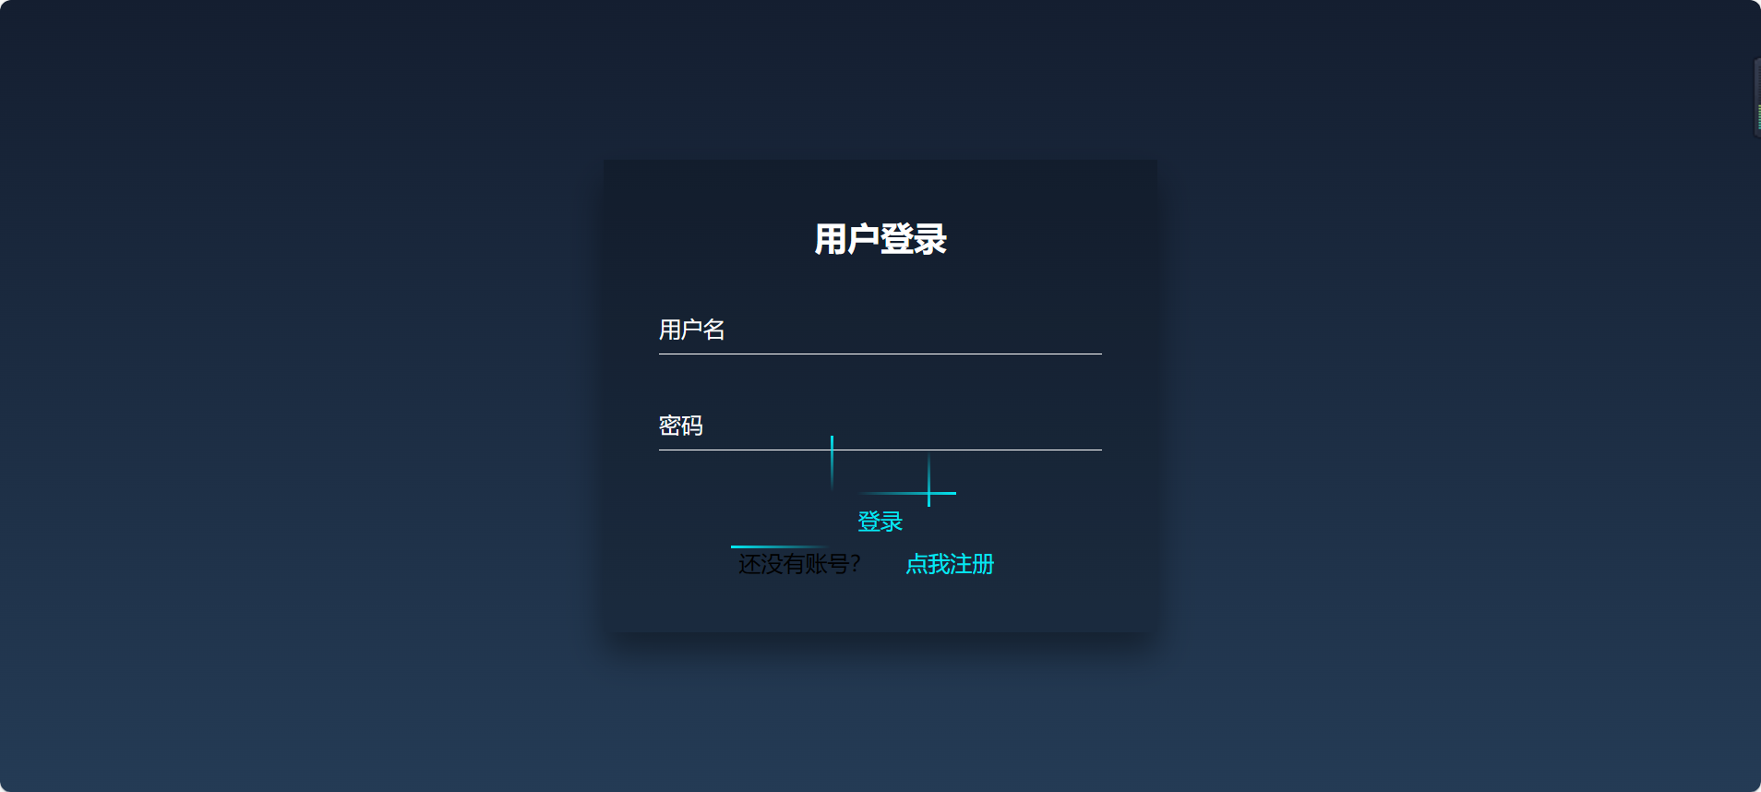
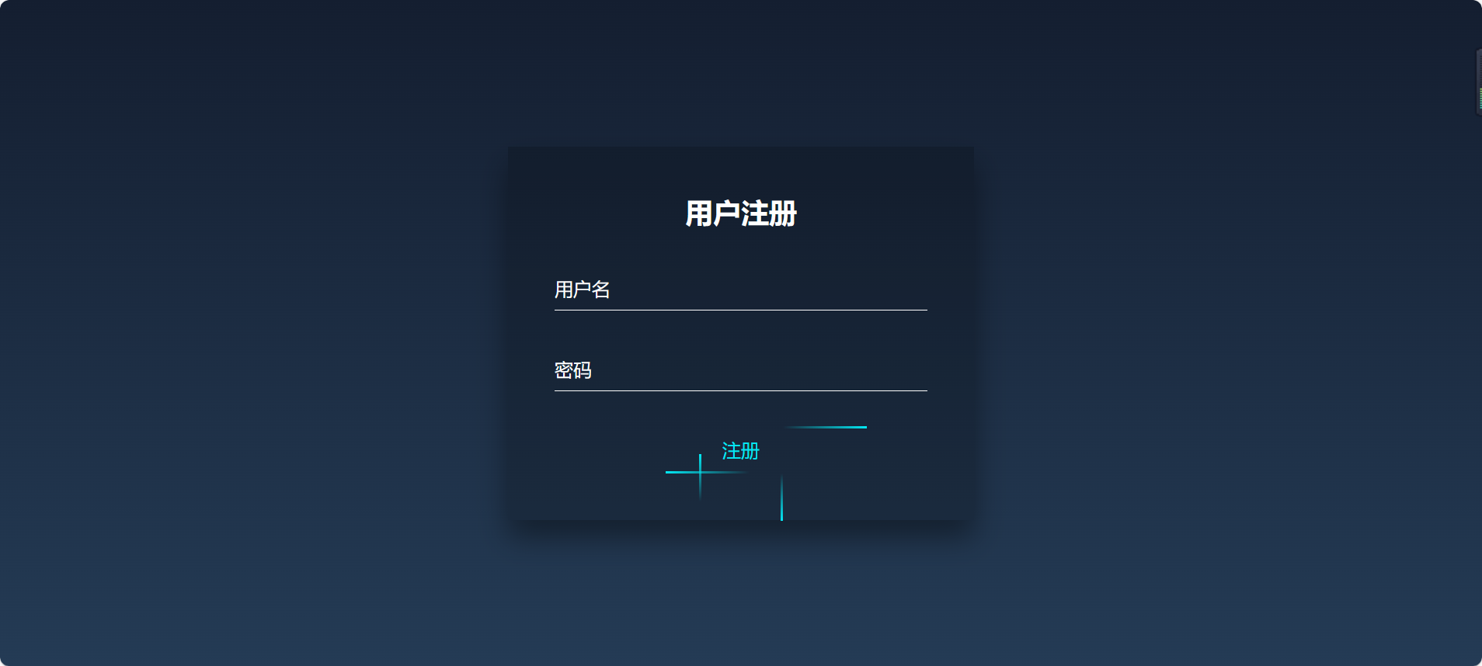
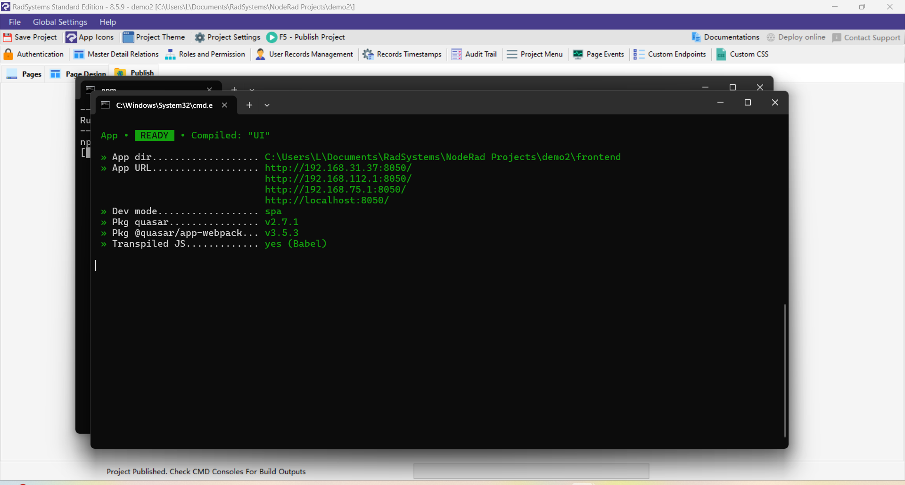
3月11日-3月20日

